Slide 1


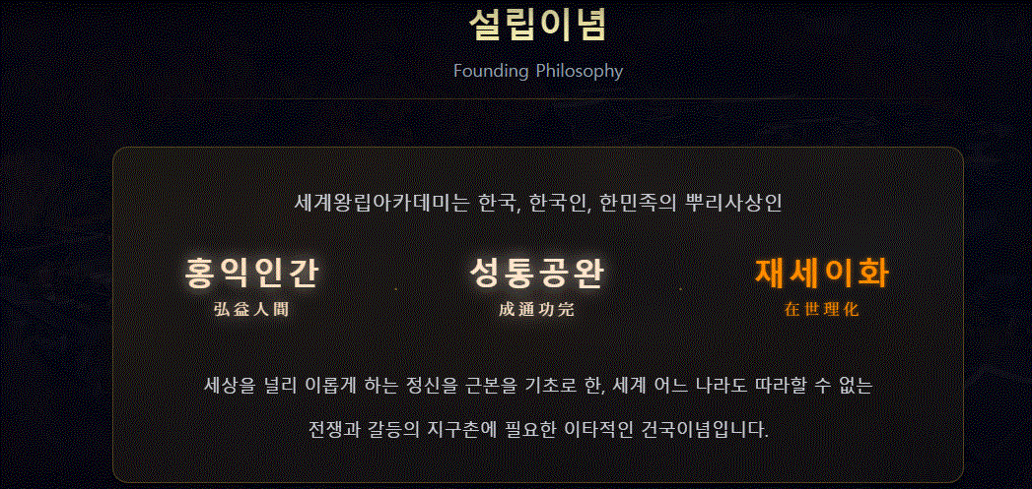

디지털옥새 로 수정
Digital Seal 로 수정
대한제국->대한민국으로 수정
삭제
“홍익인간성통공완재세이화” 글자 붙혀주세요
세상을 널리 이롭게 하는 정신을 근본으로, 세계 어느 나라도 따라할 수 없는 위대한 건국이념이며
종교와 이념으로 전쟁과 갈등의 지구촌에 필요한 이타적인 건국이념입니다 으로 수정
삭제

Slide 2

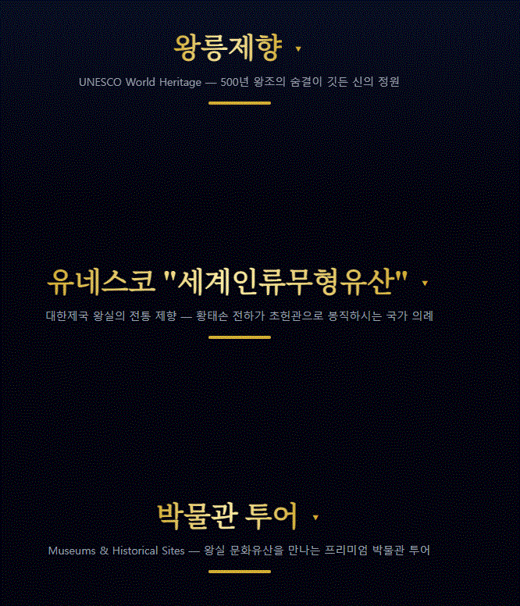
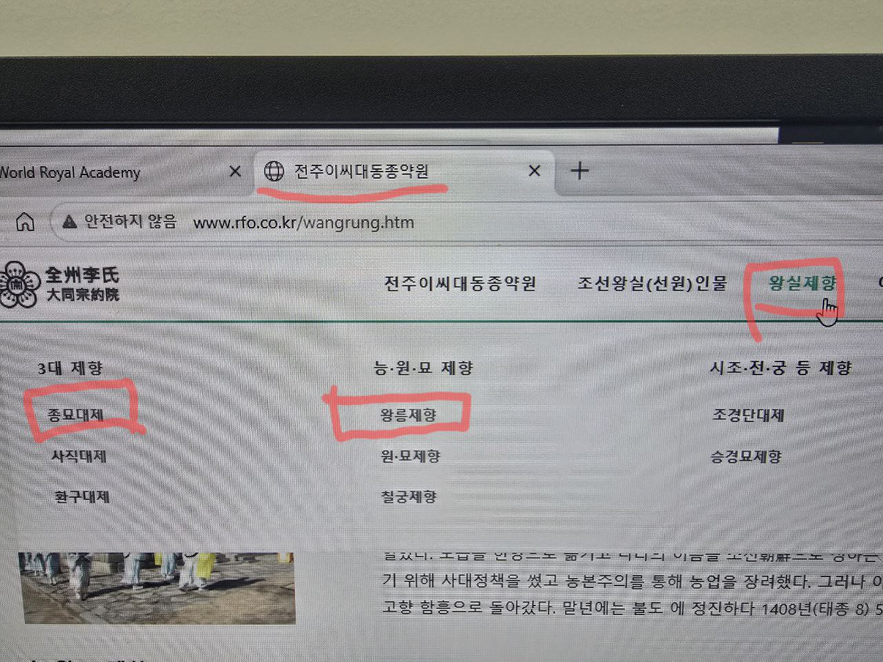
투어에서 순서를 바꿔주세요
3대 제향
왕릉 제향
5대궁 투어
박물관 투어
로 순서 바꿔 주시기 바랍니다
3대 제향 으로 수정
전주이씨대동종약원 사이트 참조하여 주셔서 종묘대제3대제향 내용과
왕릉제향 안에 들어가는 내용으로 수정해 주시기 바랍니다

Slide 3
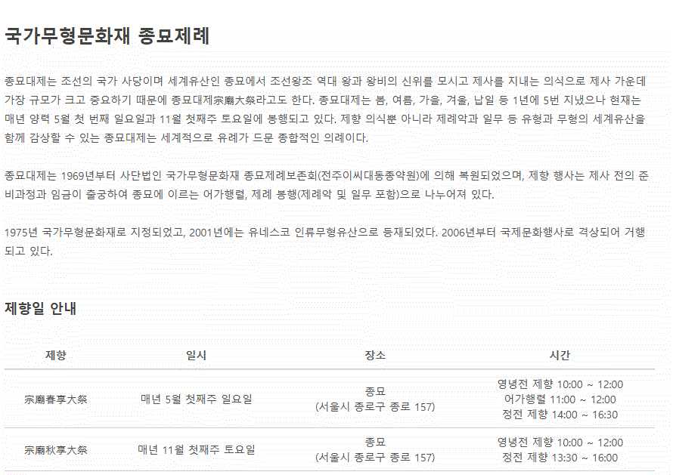
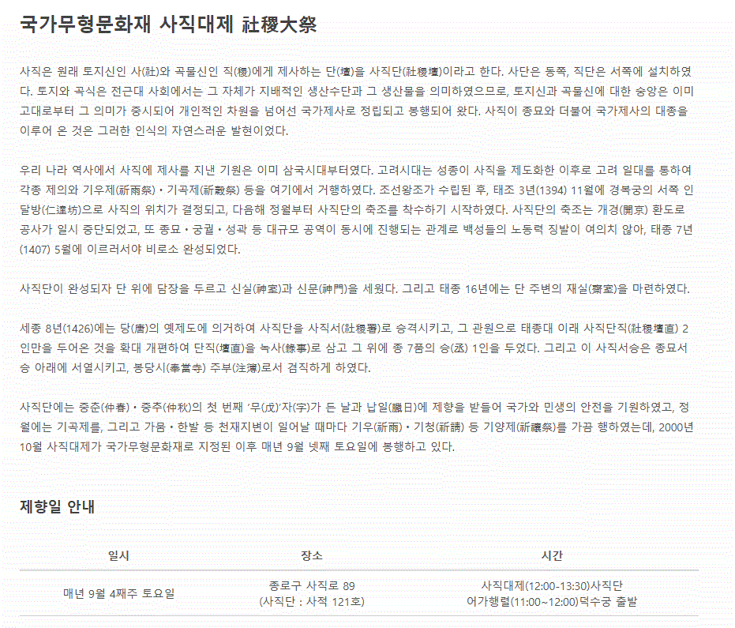
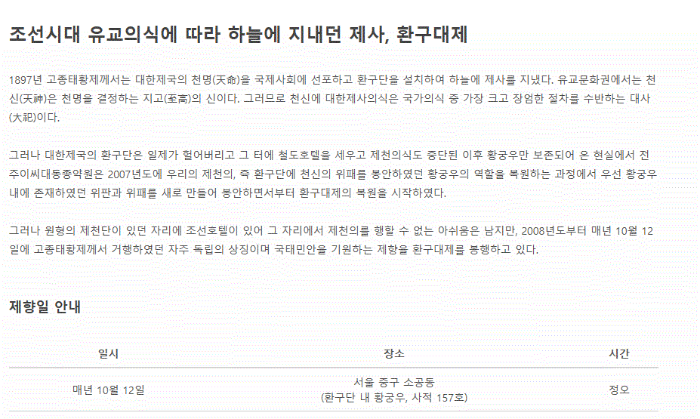
상세보기 들어 갔을때 이 내용이 처음 순서로 볼 수 있게 해주시면 됩니다
종묘대제
사직대제
환구대제
제향일 안내까지만 내용 넣어주시기 바랍니다

Slide 4
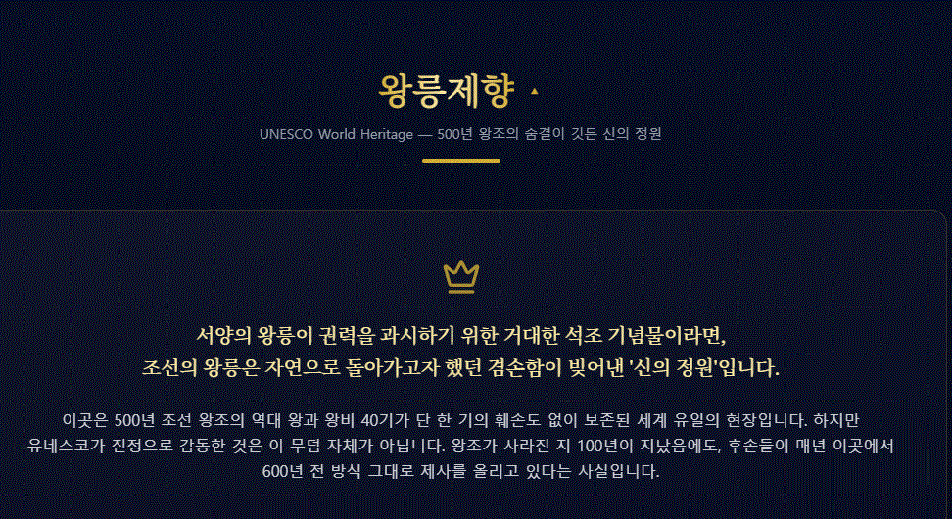
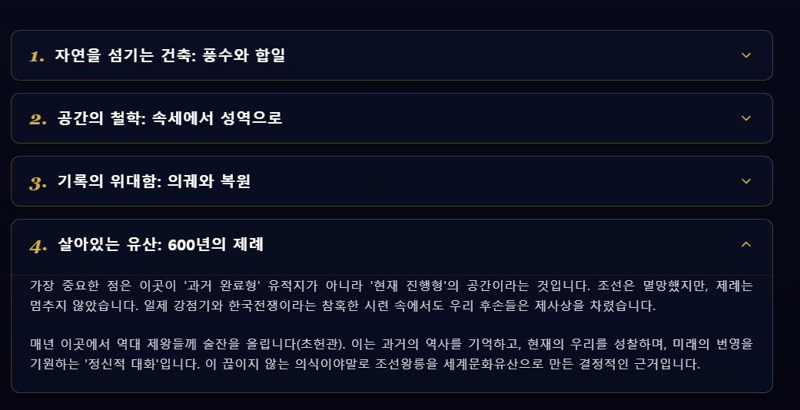
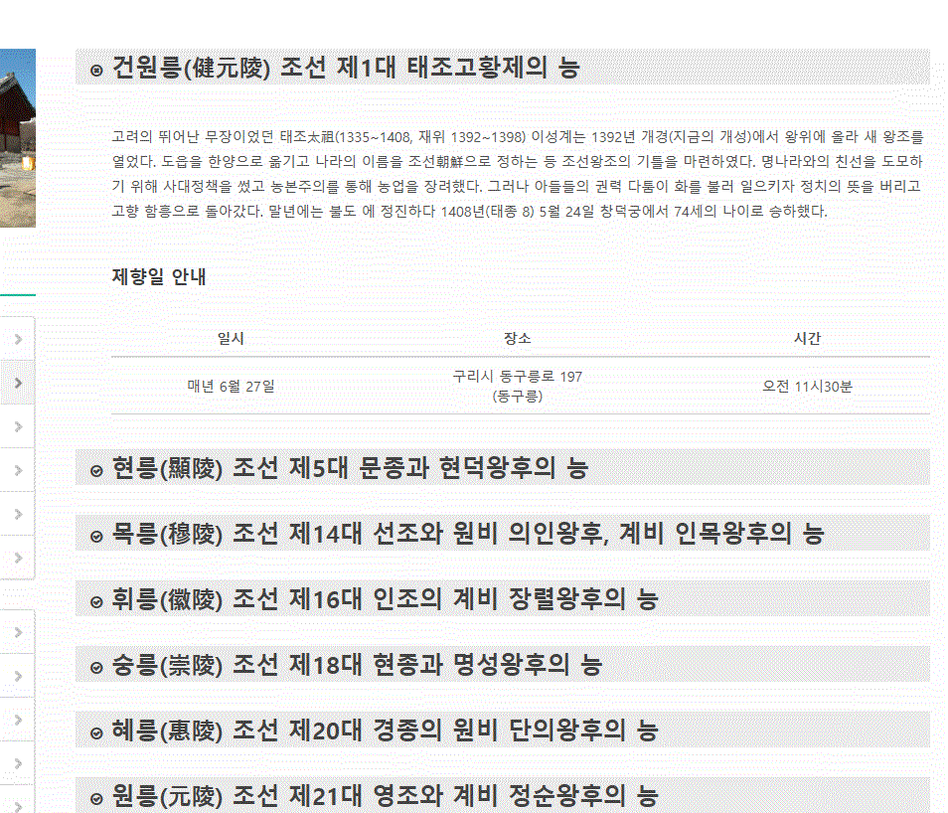
제향 내용 순서 다음에 이 순서가 오면 될것 같습니다
삭제
삭제
대동종약원사이트 왕릉제향에 들어가시면 이와 같이 내용이 나오며 하나하나 다 클릭해 보시면 안에 내용이 나옵니다
내용이 다 들어 가야 하니 번거로우시겠지만 부탁드립니다
종약원사이트 처럼 해주셔도 됩니다
클릭

Slide 5
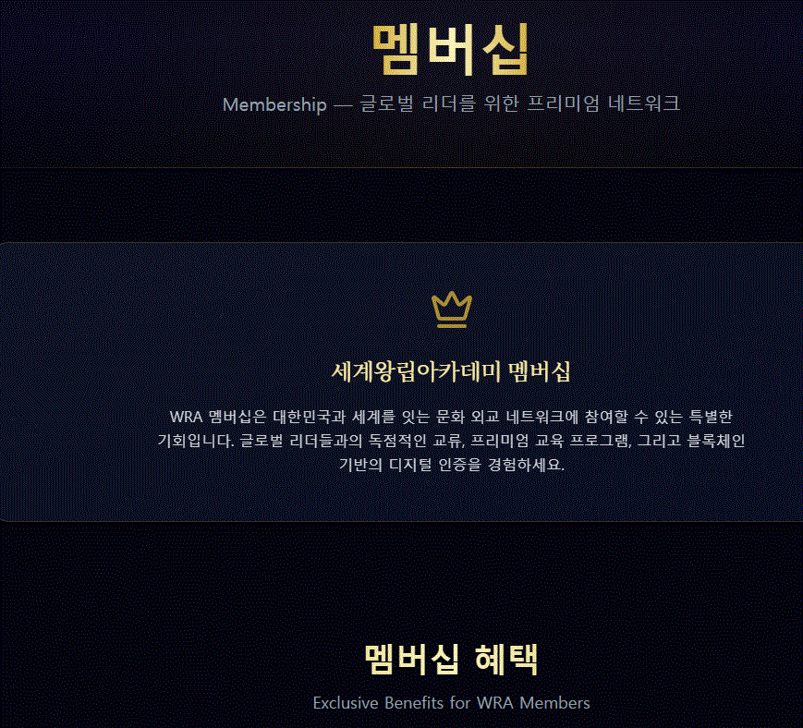
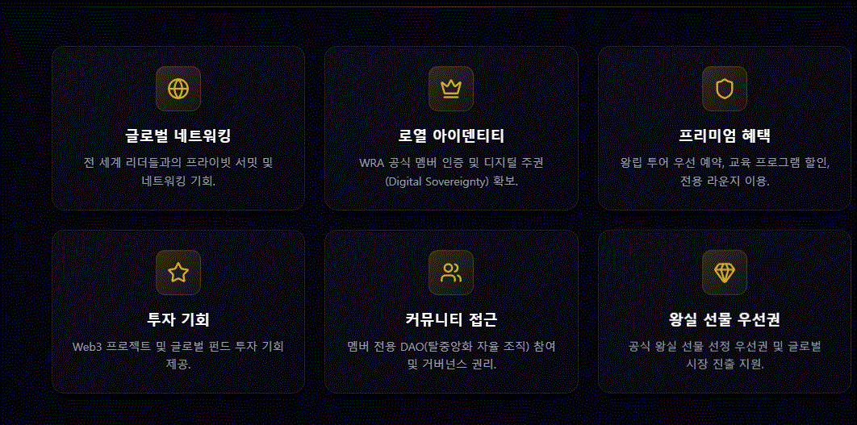
삭제
삭제
삭제
삭제
삭제
왕실 이너서클 네트워킹 으로 수정
DAO거버넌스 로 수정

Slide 6
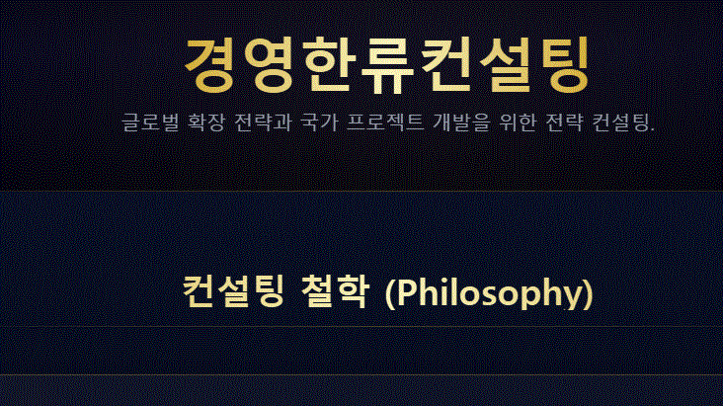
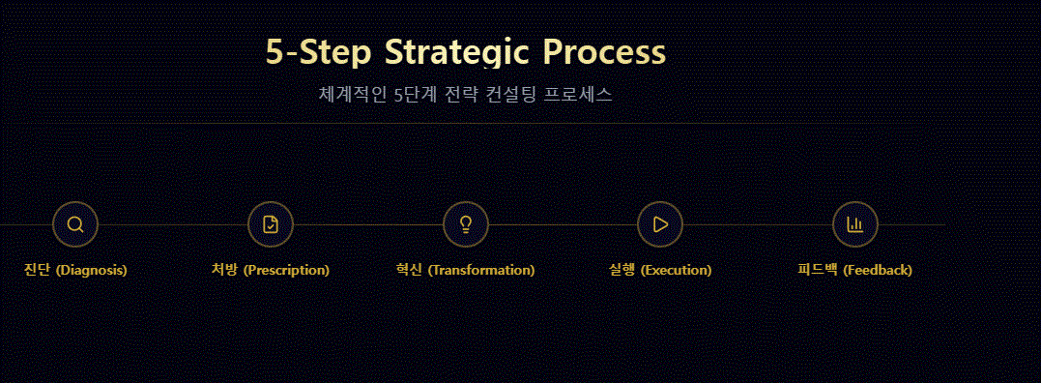



삭제
삭제
삭제
삭제
삭제
삭제

